Slide 1
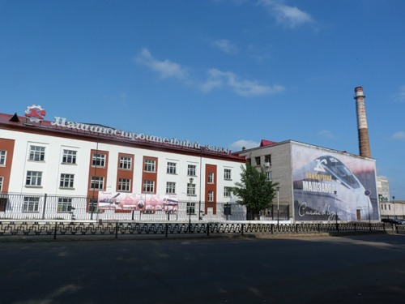
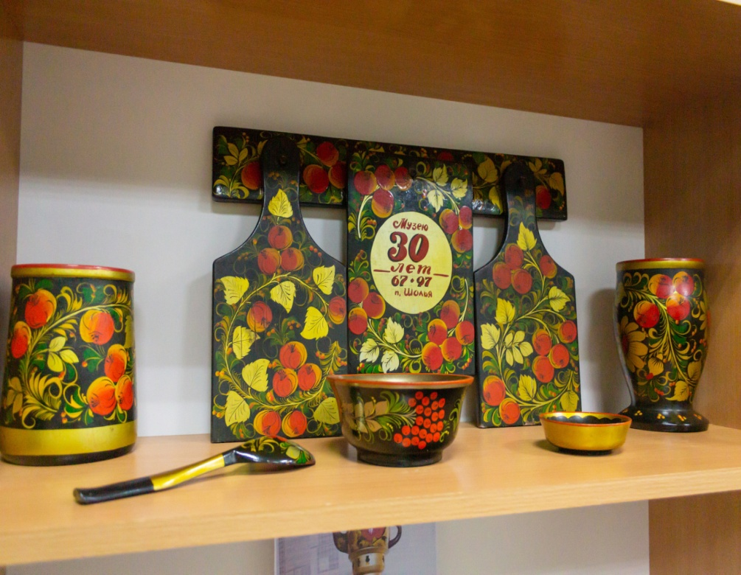
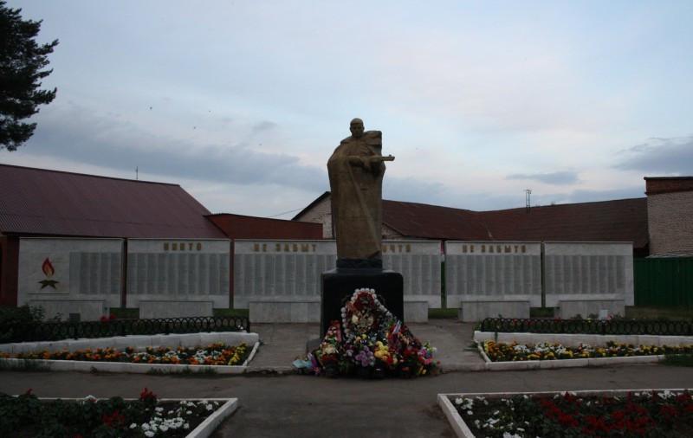

БЮДЖЕТ ДЛЯ ГРАЖДАН
Информация об исполнении консолидированного бюджета
муниципального образования
«Муниципальный округ Камбарский район Удмуртской Республики»
за 1 полугодие 2023 года

Slide 2
2
УФ Администрации Камбарского района
Параметры исполнения консолидированного бюджета МУНИЦИПАЛЬНОГО ОБРАЗОВАНИЯ «МУНИЦИПАЛЬНЫЙ ОКРУГ Камбарский район УДМУРТСКОЙ РЕСПУБЛИКИ»
За 1 полугодие 2022 и 2023 ГОДОВ
 | Консолидированный бюджет муниципального образования «Муниципальный округ Камбарский район Удмуртской Республики»
 | 2022 год, тыс.руб. | 2023 год, тыс.руб. | Темп роста, %
ДОХОДЫ | 372 481,0 | 435 092,5 | 116,8
РАСХОДЫ | 361 874,8 | 451 261,9 | 124,7
Профицит(+) Дефицит(-) | 10 606,2 | -16 169,4 | х
Муниципальный долг | 69 738,6 | 75 998,21 | 109,0

Slide 3
3
УФ Администрации Камбарского района
АНАЛИЗ ПОСТУПЛЕНИЯ ДОХОДОВ консолидированного бюджета МУНИЦИПАЛЬНОГО ОБРАЗОВАНИЯ «МУНИЦИПАЛЬНЫЙ ОКРУГ Камбарский район УДМУРТСКОЙ РЕСПУБЛИКИ»
За 1 полугодие 2023 ГОДА
Наименование доходов | План на 2023 год | Исполнение за 1 полугодие 2023 года | % исполнения годового плана | Темп роста к 1 полугодию 2022 года %
НАЛОГОВЫЕ И НЕНАЛОГОВЫЕ ДОХОДЫ | 248 978,0 | 113 485,5 | 45,6 | 107,6
НАЛОГОВЫЕ доходы, в том числе: | 231 691,7 | 106 577,1 | 46,0 | 110,6
Налог на доходы физических лиц | 189 229,0 | 84 639,1 | 44,7 | 113,6
Налоги на товары (работы, услуги), реализуемые на территории Российской Федерации (акцизы) | 20 859,7 | 11 367,3 | 54,5 | 104,1
Налоги на совокупный доход | 4 539,0 | 2 649,2 | 58,4 | 94,7
Налоги на имущество | 13 847,0 | 5 701,0 | 41,2 | 81,7
Налоги, сборы и регулярные платежи за пользование природными ресурсами | 1 195,0 | 1 520,9 | 127,3 | в 5,7 раз
Государственная пошлина | 2 022,0 | 699,6 | 34,6 | 75,6
НЕНАЛОГОВЫЕ доходы, в том числе | 17 286,3 | 6 908,4 | 40,3 | 76,1
Доходы от использования имущества, находящегося в государственной и муниципальной собственности | 13 313,0 | 4 390,6 | 33,0 | 65,0
Доходы от продажи материальных и нематериальных активов | 1 100,0 | 1 245,0 | 113,2 | в 4,2 раза
БЕЗВОЗМЕЗДНЫЕ ПОСТУПЛЕНИЯ | 660 888,9 | 321 607,0 | 48,7 | 120,4
ДОХОДЫ ВСЕГО | 909 866,9 | 435 092,5 | 47,8 | 116,8

Slide 4
4
УФ Администрации Камбарского района
БЕЗВОЗМЕЗДНЫе ПОСТУПЛЕНИя,
ПОЛУЧННЫе МУНИЦИПАЛЬНым ОБРАЗОВАНИем
«МУНИЦИПАЛЬНЫЙ ОКРУГ Камбарский район
УДМУРТСКОЙ РЕСПУБЛИКИ» за 1 полугодие 2023 ГОДа

Slide 5
5
УФ Администрации Камбарского района
АНАЛИЗ БЕЗВОЗМЕЗДНЫХ ПОСТУПЛЕНИЙ В БЮДЖЕТ
МУНИЦИПАЛЬНОГО ОБРАЗОВАНИЯ «МУНИЦИПАЛЬНЫЙ ОКРУГ Камбарский район УДМУРТСКОЙ РЕСПУБЛИКИ»
За 1 полугодие 2022 и 2023 ГОДОВ, тыс.руб.

Slide 6
6
УФ Администрации Камбарского района
АНАЛИЗ ИСПОЛНЕНИЯ КОНСОЛИДИРОВАННОГО БЮДЖЕТА
МУНИЦИПАЛЬНОГО ОБРАЗОВАНИЯ «МУНИЦИПАЛЬНЫЙ ОКРУГ КАМБАРСКИЙ РАЙОН УДМУРТСКОЙ РЕСПУБЛИКИ»
ПО РАСХОДАМ В РАЗРЕЗЕ ОТРАСЛЕЙ ЗА 1 полугодие 2023 ГОДА
Раз-дел | Наименование | Уточненный план на 2023 год, тыс.руб. | Исполнено за 1 полугодие 2023 года, тыс.руб. | % исполне ния
0100 | Общегосударственные вопросы | 126 135,3 | 62 783,2 | 49,8
0200 | Национальная оборона | 1 043,1 | 433,7 | 41,6
0300 | Нац. безопасность и правоохр. деятельность | 1 617,1 | 571,3 | 35,3
0400 | Национальная экономика | 90 509,6 | 47 081,2 | 52,0
0500 | Жилищно-коммунальное хозяйство | 210 246,4 | 43 663,4 | 20,8
0600 | Охрана окружающей среды | 5,0 | 0 | 0
1300 | Обслуживание муниципального долга | 67,0 | 0 | 0
РАСХОДЫ СОЦИАЛЬНОЙ НАПРАВЛЕННОСТИ |  | 497 306,2 | 296 729,1 | 59,7
0700 | Образование | 445 909,3 | 267 659,8 | 60,0
0800 | Культура, кинематография, средства массовой информации | 43 264,4 | 23 113,7 | 53,4
1000 | Социальная политика | 7 700,3 | 5 686,8 | 73,9
1100 | Физическая культура и спорт | 432,2 | 268,8 | 62,2
 | ИТОГО | 926 929,7 | 451 261,9 | 48,7

Slide 7

7
УФ Администрации Камбарского района
Расходы по подразделу «Образование» ЗА 1 полугодие 2023 г.,
тыс. руб.
Всего исполнено
267 379,7
Общее образование
164 632,5
Молодежная политика
953,9
Дошкольное образование
79 307,4
Дополнительное
образование детей
19 044,8
Другие вопросы в области образования
3 415,8
Профессиональная подготовка, переподготовка и повышение квалификации
25,3

Slide 8




8
УФ Администрации Камбарского района
МП «Развитие культуры Камбарского района»
за 1 полугодие 2023 года
Итого по программе
30 930,6тыс.руб.
Подпрограмма
«Развитие
библиотечного дела»
3 589,0 тыс.руб.
Подпрограмма «Развитие музейного
дела» 2 095,1 тыс.руб.
Подпрограмма «Организация досуга, предоставление услуг организаций культуры,
развитие местного народного творчества»
17 400,4 тыс.руб.
Подпрограмма
«Создание условий
для реализации муниципальной программы»
1 661,8 тыс.руб.
Подпрограмма «Развитие дополнительного образования детей»
6 184,3 тыс.руб.

Slide 9

9
УФ Администрации Камбарского района
РАСХОДЫ КОНСОЛИДИРОВАННОГО БЮДЖЕТА МУНИЦИПАЛЬНОГО ОБРАЗОВАНИЯ «МУНИЦИПАЛЬНЫЙ ОКРУГ КАМБАРСКИЙ РАЙОН УДМУРТСКОЙ РЕСПУБЛИКИ» ЗА 1 полугодие 2023 ГОДа
На обеспечение МЕР СОЦИАЛЬНОЙ ПОДДЕРЖКИ ОТДЕЛЬНЫМ КАТЕГОРИЯМ ГРАЖДАН И ВЫПЛАТы СОЦИАЛЬНОГО ХАРАКТЕРА
(5 686,8 тыс.руб.)
Охрана семьи
и детства
3 670,9
Пенсионное обеспечение
583,3
Социальное
обеспечение
Населения
1 432,6
Другие вопросы
в области социальной политики
0

Slide 10
10
УФ Администрации Камбарского района
ИСПОЛНЕНИЕ КОНСОЛИДИРОВАННОГО БЮДЖЕТАМУНИЦИПАЛЬНОГО ОБРАЗОВАНИЯ «МУНИЦИПАЛЬНЫЙ ОКРУГ КАМБАРСКИЙ РАЙОН УДМУРТСКОЙ РЕСПУБЛИКИ» ПО МУНИЦИПАЛЬНЫМ ПРОГРАММАМ
тыс.руб.
Код ГП | Наименование муниципальной программы | План на 2023 год | Исполнено за 1 полугодие 2023 года | % исполнения
01 | МП «Развитие образования и воспитание» | 414 943,1 | 258 325,5 | 62,3
02 | МП «Развитие физической культуры и спорта в МО «Камбарский район» | 432,2 | 268,8 | 62,2
03 | МП «Развитие культуры Камбарского района» | 55 493,7 | 30 930,6 | 55,7
04 | МП «Социальная поддержка населения» | 5 299,4 | 3 004,8 | 56,7
05 | МП «Создание условий для устойчивого экономического развития» | 1 353,1 | 269,8 | 19,9
06 | МП «Безопасность» | 1 545,3 | 530,1 | 34,3
07 | МП «Муниципальное хозяйство» | 306 092,6 | 96 926,2 | 31,7
08 | МП «Энергосбережение и повышение энергетической эффективности» | 221,0 | 150,0 | 67,9
09 | МП «Муниципальное управление» | 107 140,1 | 53 195,4 | 49,7
10 | МП «Реализация молодежной политики» | 1 596,9 | 953,9 | 59,7
11 | МП «Комплексные меры противодействия немедицинскому потреблению наркотических средств и их незаконному обороту в Камбарском районе» | 51,4 | 0 | 0

Slide 11
10
УФ Администрации Камбарского района
ИСПОЛНЕНИЕ КОНСОЛИДИРОВАННОГО БЮДЖЕТАМУНИЦИПАЛЬНОГО ОБРАЗОВАНИЯ «МУНИЦИПАЛЬНЫЙ ОКРУГ КАМБАРСКИЙ РАЙОН УДМУРТСКОЙ РЕСПУБЛИКИ» ПО МУНИЦИПАЛЬНЫМ ПРОГРАММАМ (ПРОДОЛЖЕНИЕ)
тыс.руб.
Код ГП | Наименование муниципальной программы | План на 2023 год | Исполнено за 1 полугодие 2023 год | % исполнения
12 | МП «Улучшение условий охраны труда в муниципальном образовании «Камбарский район» на 2018-2024 годы» | 30,0 | 0 | 0
13 | МП «Укрепление общественного здоровья в муниципальном образовании «Камбарский район» | 5,0 | 0 | 0
14 | МП «Профилактика правонарушений в муниципальном образовании «Камбарский район» Удмуртской Республики на 2021-2024 годы» | 30,0 | 7,3 | 24,3
15 | МП «Формирование современной городской среды на территории муниципального образования «Муниципальный округ Камбарский район Удмуртской Республики» на 2021-2024 годы» | 3 664,1 | 0 | 0
 | Итого расходов по программам | 897 897,9 | 444 562,4 | 49,5
 | Удельный вес программ в общей сумме расходов бюджета района, % | 96,7 | 98,5 | Х

Slide 12
11
УФ Администрации Камбарского района
Структура Муниципального ДОЛГа
консолидированного Бюджета МУНИЦИПАЛЬНОГО ОБРАЗОВАНИЯ
«КАМБАРСКИЙ РАЙОН УДМУРТСКОЙ РЕСПУБЛИКИ»
За 1 полугодие 2023 годА

Slide 13
12
УФ Администрации Камбарского района
Информация о дорожном фонде
Муниципального образования «Муниципальный округ Камбарский район Удмуртской Республики» за 1 полугодие 2023 года
тыс.руб.
№ п/п | Наименование | Уточненный план на 2023 год | Исполнено за 2023 год | % исполне-ния
Источники образования дорожного фонда
1 | Неиспользованные бюджетные ассигнования по состоянию на начало года | 6 379,6
2 | Акцизы на нефтепродукты | 20 859,7 | 11 367,4 | 54,5
3 | Прочие налоговые и неналоговые доходы | 0 | 0 | 0
4 | Безвозмездные поступления на финансовое обеспечение дорожной деятельности в отношении автомобильных дорог общего пользования местного значения | 62 994,8 | 38 448,7 | 61,0
 | ВСЕГО ДОХОДОВ | 90 234,1 | 49 816,1 | 55,2
Расходы
1 | Содержание сети автомобильных дорог общего пользования и искусственных сооружений на них | 90 234,1 | 46 931,2 | 52,0
2 | Дорожные работы за счет субсидий
 | ВСЕГО РАСХОДОВ | 90 234,1 | 46 931,2 | 52,0
Notes:
13
13

Slide 14
13
УФ Администрации Камбарского района
ДОХОДЫ ОТ ПРЕДПРИНИМАТЕЛЬСКОЙ И ИНОЙ ПРИНОСЯЩЕЙ ДОХОД ДЕЯТЕЛЬНОСТИ МУНИЦИПАЛЬНОГО ОБРАЗОВАНИЯ «МУНИЦИПАЛЬНЫЙ ОКРУГ КАМБАРСКИЙ РАЙОН УДМУРТСКОЙ РЕСПУБЛИКИ» за 1 полугодие 2023 года, тыс. руб.
76,5 %
  Образование
8 235,6
  Культура
23,5%
2 534,5
100%
  ИТОГО
10 770,1

Slide 15
14
СТРУКТУРА РАСХОДОВ, ПРОИЗВЕДЕННЫХ
ЗА СЧЕТ ПЛАТНЫХ УСЛУГ за 1 полугодие 2023 ГОДа,
тыс. руб.
УФ Администрации
Камбарского района
Итого: 9 279,2

